Slide 1
MHW2
Jhaveil calvino
O46002117
7/4/2021

Slide 2
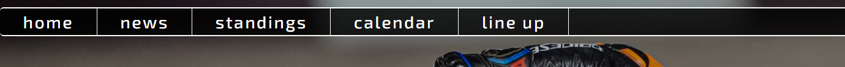
LINE-UP TEAMS
La pagina «Line Up» visualizza a schermo delle breve informazioni su ogni team che partecipa al Motomondiale.
Questa pagina è raggiungibile dalla home del sito, cliccando sul collegamento «line up» presente nella barra di navigazione.

Slide 3
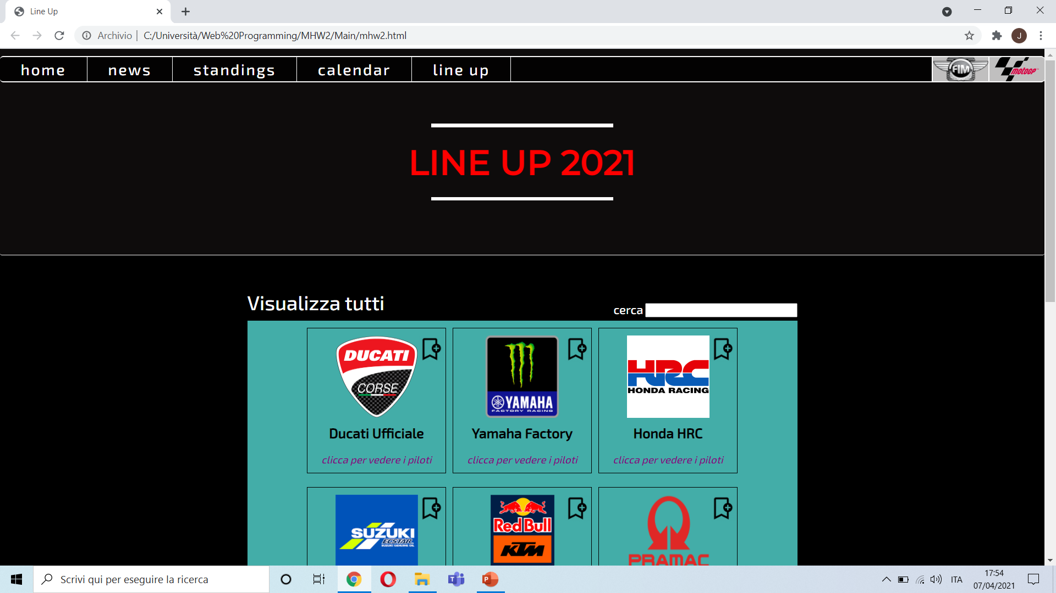

LINE-UP - preferiti
Appena aperta la pagina sarà visualizzabile una griglia che mostra tutti i team. E’ possibile aggiungere un team ai team preferiti cliccando sul bookmark presente vicino al logo del team.

Slide 4
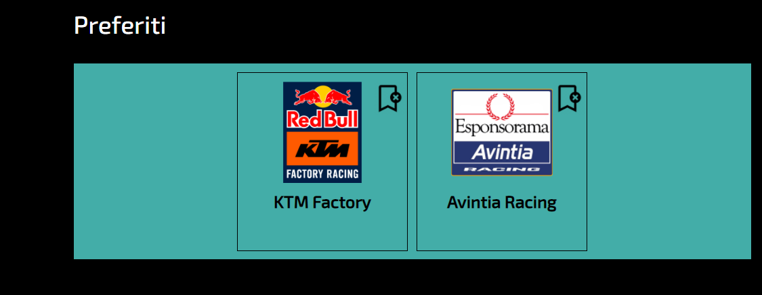

LINE-UP - preferiti
Una volta aggiunto un team preferito verrà creata una nuova sezione dedicata a contenere i team preferiti, essa una volta che sarà vuota scomparirà. Per rimuovere un team dai preferiti basta ricliccare sulla nuova immagine del bookmark.

Slide 5
LINE-UP - ricerca
Sopra la griglia con la lista completa del team è presente la barra di ricerca, che ad ogni lettera inserita o cancellata filtrerà i team visualizzabili secondo la stringa richiesta.

